Slide 1
Bài 1
CHỦ ĐỀ 1: MÁY TÍNH VÀ CỘNG ĐỒNG
LƯỢC SỬ
CÔNG CỤ TÍNH TOÁN
GV: Nguyễn Thị Cúc
Email: cucnt1009@gmail.com

Slide 2
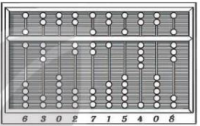
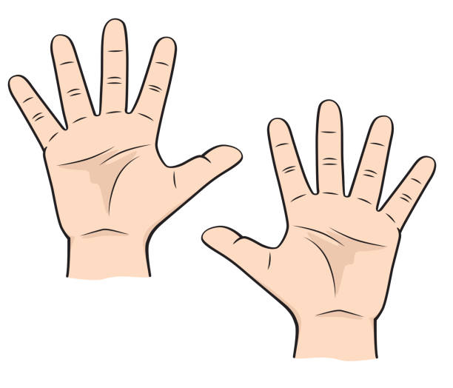
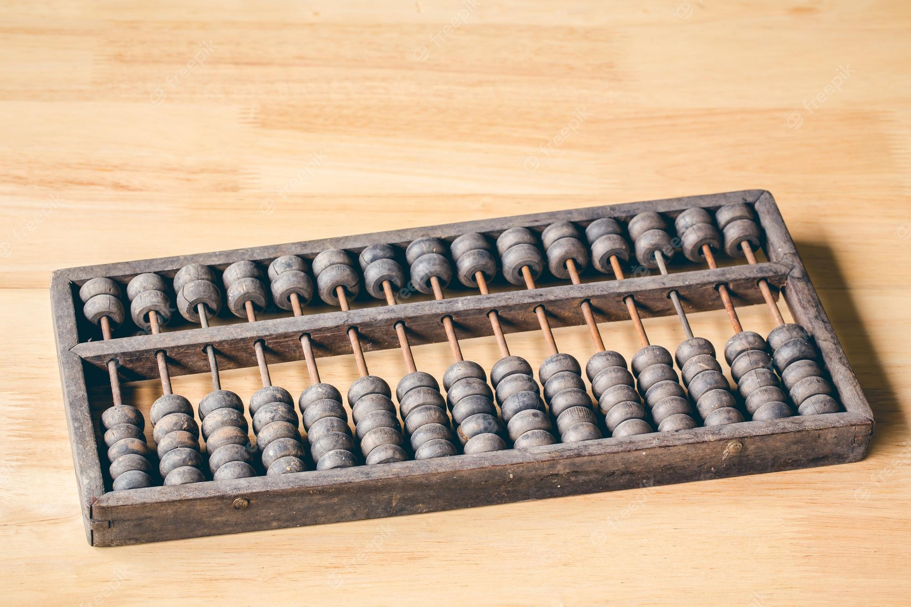
Các phép tính đầu tiên được con người thực hiện bằng sử dụng 10 ngón tay.
Hệ thống ghi số thập phân vẫn phổ biến đến ngày nay.
Công cụ tính toán sớm nhất là bàn tính.
KHỞI ĐỘNG
Đây là cái gì và thường được sử dụng trong lĩnh vực nào?
Đây là bàn tính.
Bàn tính thường được sử dụng trong lĩnh vực Toán học.

Slide 3
Đọc thông tin mục 1 – SGK tr.6, 7, thảo luận nhóm và trả lời câu hỏi:
1. Tên của một trong những chiếc máy tính đầu tiên là gì?
2. Chiếc máy đó có thể làm được những gì?
3. Ý tưởng nào đã thúc đẩy sự phát minh ra máy tính?
1. Máy tính cơ học
Trả lời:
1. Chiếc máy tính cơ khí đầu tiên có tên Pascaline.
2. Thực hiện cả bốn phép tính số học.
3. Pascal muốn giúp cha trong việc tính toán thuế.
BẮT ĐẦU
XEM
KẾT QUẢ
HOẠT ĐỘNG NHÓM

Slide 4
D. Cả 3 đặc điểm trên.
Máy tính trong dự án của Babbage có những đặc điểm gì?
A. Máy tính cơ học thực hiện tự động.
C. Có thiết kế giống với máy tính ngày nay
B. Máy tính có những ứng dụng ngoài tính toán thuần túy.
D. Cả 3 đặc điểm trên.

Slide 5
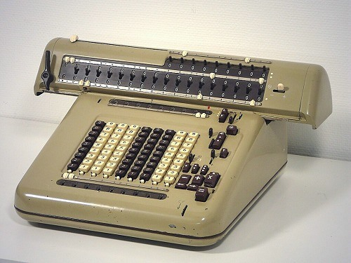
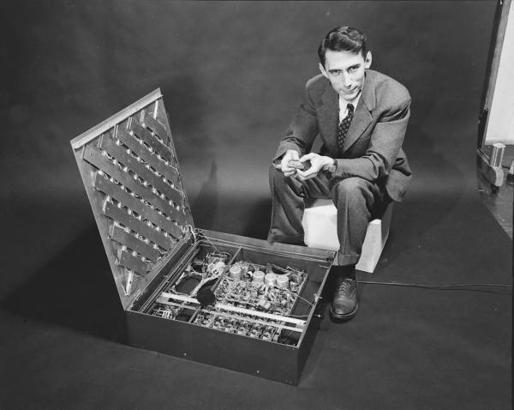
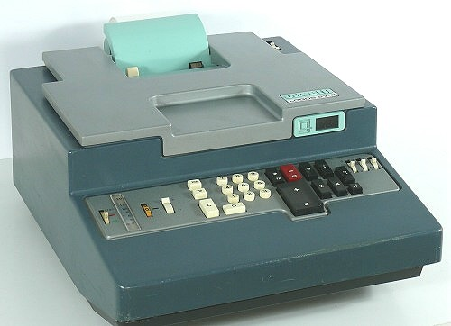
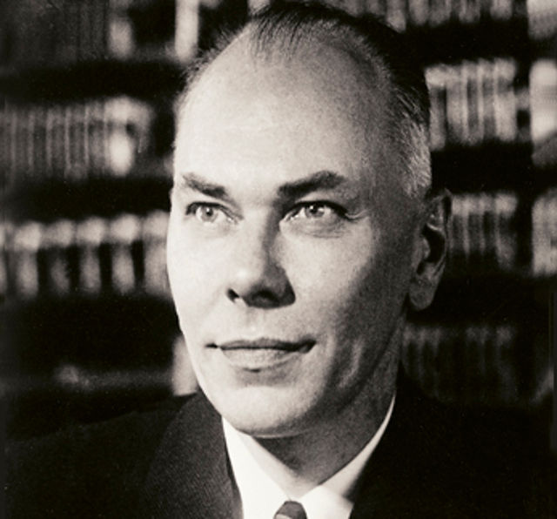
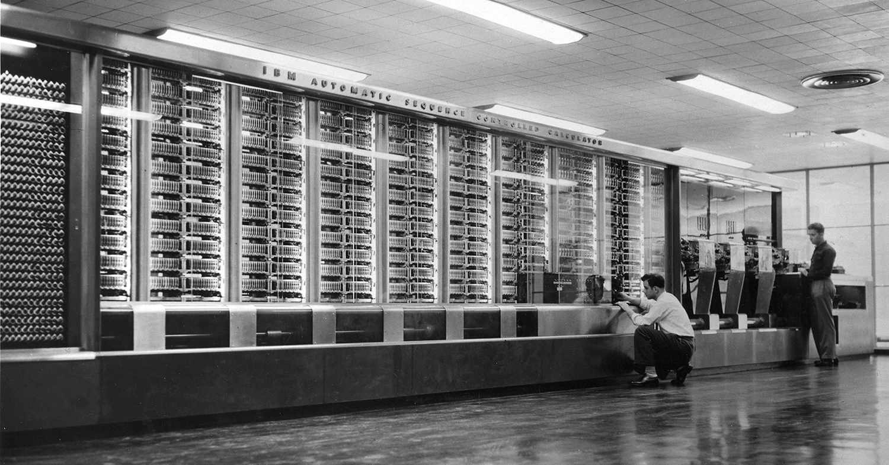
2. Máy tính điện tử
Một số máy tính điện - cơ
Howard Aiken và Havard Mark I

Slide 6
Đọc thông tin mục 2 – SGK tr.7, 8, thảo luận nhóm và trả lời câu hỏi:
Máy tính cấu tạo dựa trên kiến trúc Von Neumann gồm những thành phần nào? Vẽ lại sơ đồ cấu trúc máy tính vào trong vở.
2. Máy tính điện tử
Máy tính cấu tạo dựa trên kiến trúc Von Neumann gồm bộ xử lý, bộ nhớ, các cổng kết nối với thiết bị vào – ra và đường truyền giữa các bộ phận đó.
BẮT ĐẦU
XEM
KẾT QUẢ
HOẠT ĐỘNG NHÓM

Slide 7
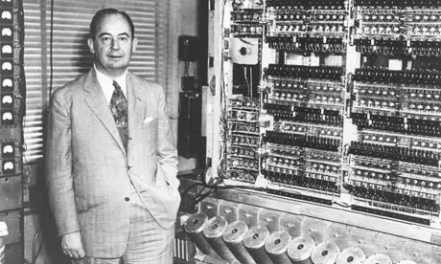
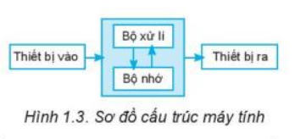
2. Máy tính điện tử
Nhà toán học John Von Neumann

Slide 8
2. Máy tính điện tử
Máy tính điện tử có thể được phân chia thành bao nhiêu thế hệ? Và đó là những thế hệ nào?
Máy tính điện tử có thể được phân chia thành 5 thế hệ, đó là:
Thế hệ thứ nhất (1945-1955)
Thế hệ thứ hai (1955 – 1965)
Thế hệ thứ ba (1965 – 1974)
Thế hệ thứ tư (1974 – 1990)
Thế hệ thứ năm (1990 – ngày nay)
HOẠT ĐỘNG NHÓM
Máy tính điện tử ra đời vào những năm 1940. Năm thế hệ của máy tính điện tử được đánh dấu bởi những tiến bộ công nghệ nhằm thu nhỏ các linh kiện điện tử, thích hợp chúng vào những thiết bị nhỏ, có tốc độ xử lý lớn, độ tin cậy cao, có khả năng kết nối toàn cầu, tiêu thụ ít năng lượng và được trang bị nhiều ứng dụng thân thiện với con người.
BẮT ĐẦU
XEM
KẾT QUẢ

Slide 9
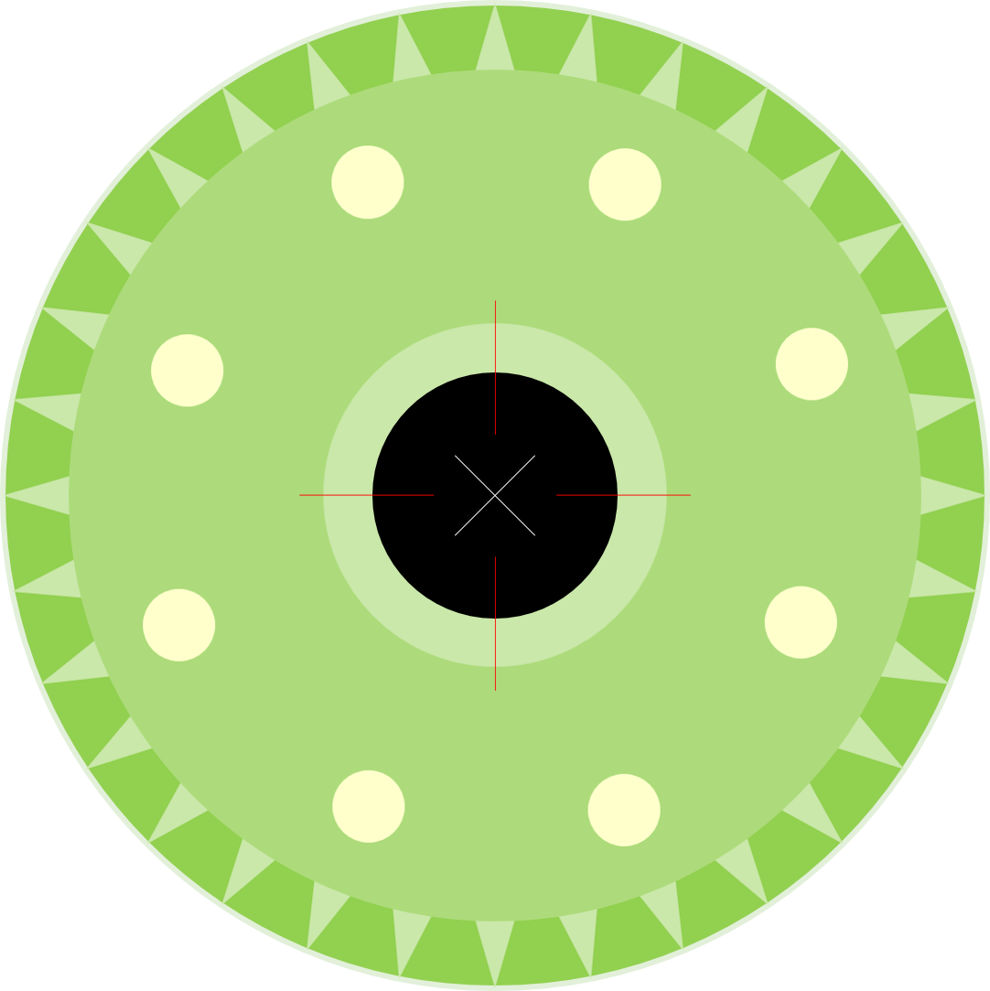
Bộ vi xử lý là linh kiện máy tính dựa trên công nghệ nào?
A
A. Đèn điện tử chân không.
D
B
B. Linh kiện bán dẫn đơn giản
C. Mạch tích hợp hàng chục, hàng trăm linh kiện bán dẫn
D. Mạch tích hợp cỡ lớn, gồm hàng chục nghìn đến hàng triệu linh kiện bán dẫn.
C

Slide 10
3. Máy tính thay đổi thế giới như thế nào?

Slide 11
Các lĩnh vực:
Lĩnh vực y tế.
Lĩnh vực giáo dục.
Lĩnh vực kinh tế.
Lĩnh vực quốc phòng.
Lĩnh vực an toàn xã hội.
Trong lĩnh vực giáo dục, Internet là kho thông tin khổng lồ, giúp con người có thể học mọi nơi mọi lúc, giúp các giáo viên hỗ trợ học sinh từ xa, giúp các nhà khoa học, các chuyên gia, các nhà giáo dục phổ biến kiến thức, kỹ năng,... một cách hiệu quả.
3. Máy tính thay đổi thế giới như thế nào?

Slide 12
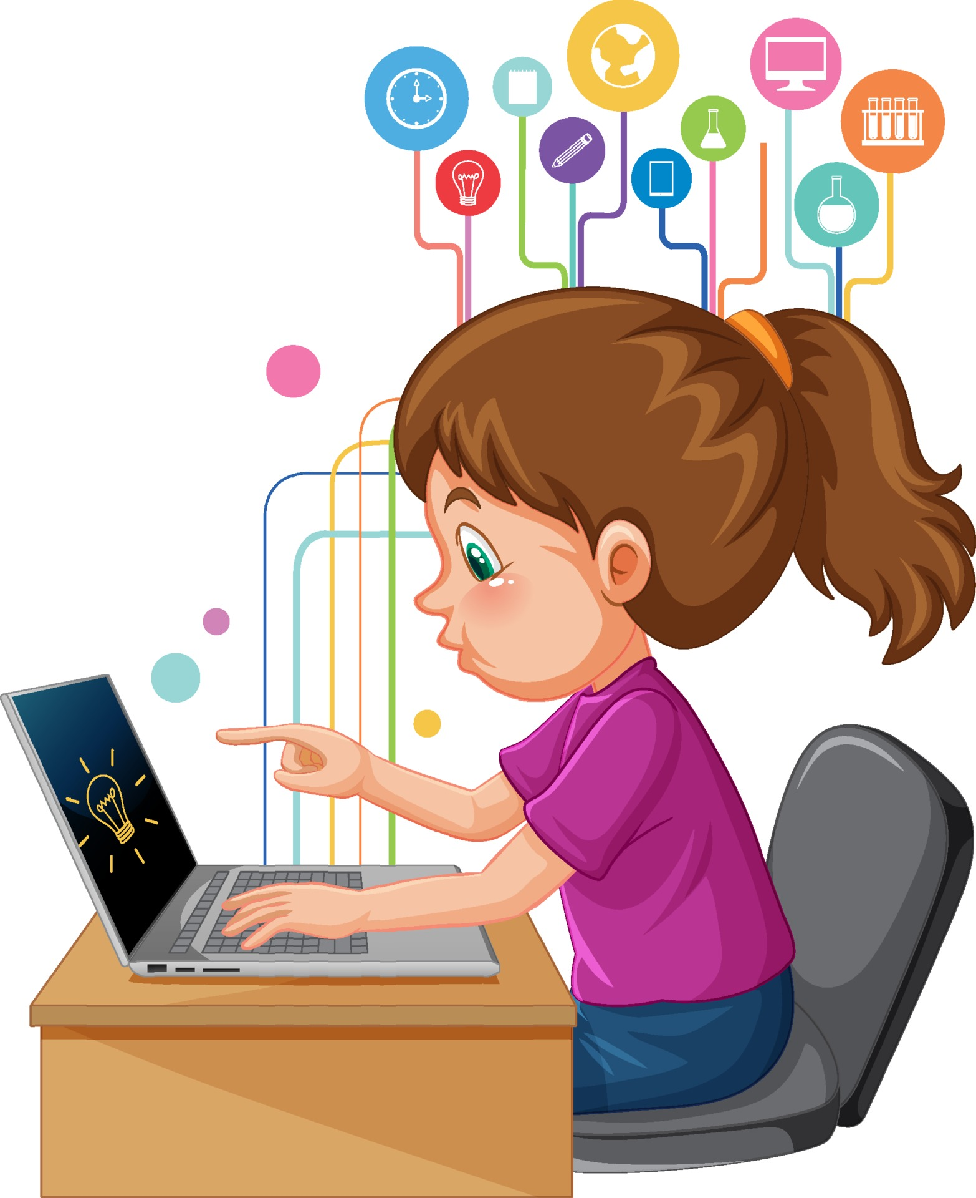
LUYỆN TẬP
Bài 1. Em hãy nêu một số ví dụ cho thấy sự khác nhau rõ ràng trong hoạt động học tập khi chưa có và khi có các thiết bị công nghệ số hiện nay.

Slide 13
LUYỆN TẬP
Bài 2. Em hãy nêu ví dụ về một ứng dụng mà em cho là thông minh của những máy tính thế hệ mới.
Ví dụ: Khả năng tìm kiếm bằng trí tuệ nhân tạo (AI) được tích hợp trên trình duyệt Microsoft Edge

Slide 14
HƯỚNG DẪN VỀ NHÀ
1. Sử dụng công cụ tìm kiếm trên Internet, em hãy cho biết vào thời điểm đất nước ta hoàn toàn thống nhất năm 1975, những thế hệ máy vi tính điện tử nào đã xuất hiện ở nước ta.
2. Em hãy đưa ra một dự báo về ứng dụng của máy tính trong tương lai. Hãy giải thích cơ sở của dự báo đó.

